Slide 1

Đạo đức
Bảo vệ tài nguyên
thiên nhiên

Slide 2
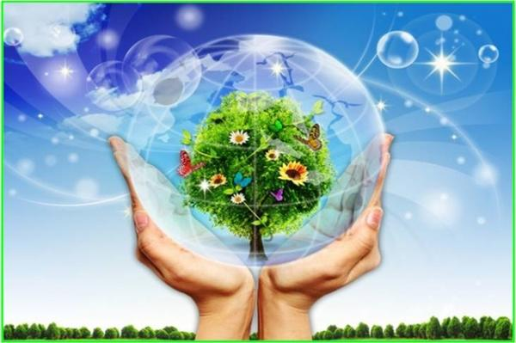

Đạo đức 5

Slide 3

Đạo đức
BẢO VỆ TÀI NGUYÊN THIÊN NHIÊN

Slide 4
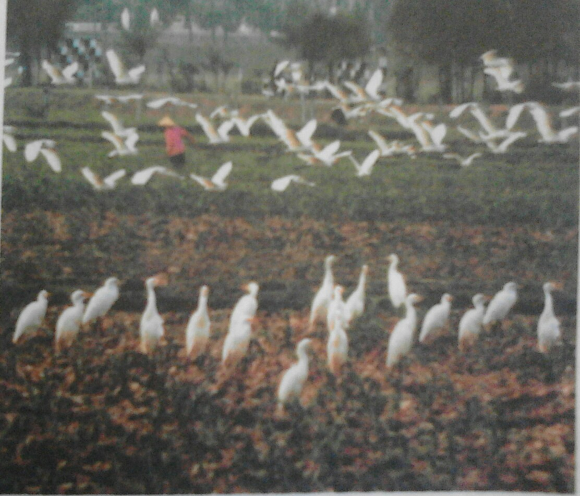

Slide 5


Đạo đức
BẢO VỆ TÀI NGUYÊN THIÊN NHIÊN
Đọc thông tin trong SGK/42
Thảo luận nhóm 4 trả lời các câu hỏi sau:
Nêu tên một số tài nguyên thiên nhiên
Con người sử dụng tài nguyên thiên nhiên để làm gì?
Hiện nay việc sử dụng tài nguyên thiên nhiên ở nước ta đã hợp lí chưa?
4. Nêu một số biện pháp bảo vệ tài nguyên thiên nhiên?

Slide 6
Một số tài nguyên thiên nhiên: mỏ quặng, nguồn nước ngầm, không khí, đất trồng, động thực vật quý hiếm...

Slide 7
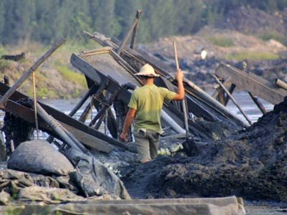
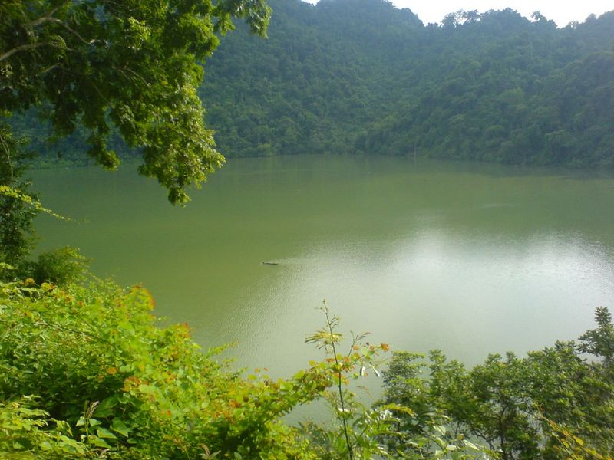
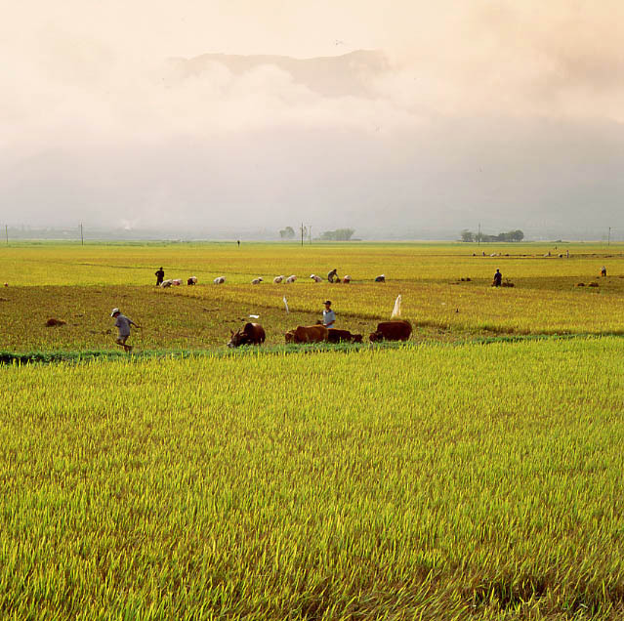
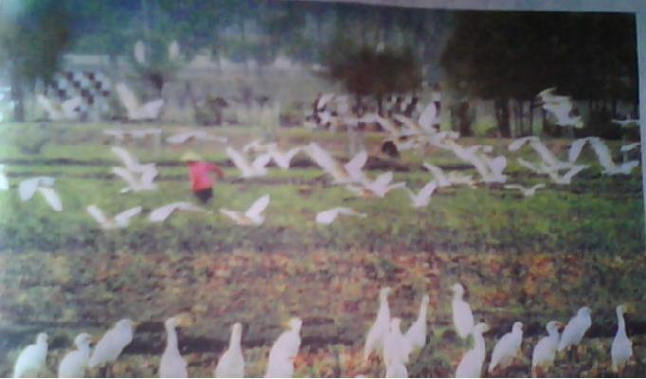
Mỏ quặng
Tài nguyên nước
Tài nguyên đất
Động thực vật

Slide 8
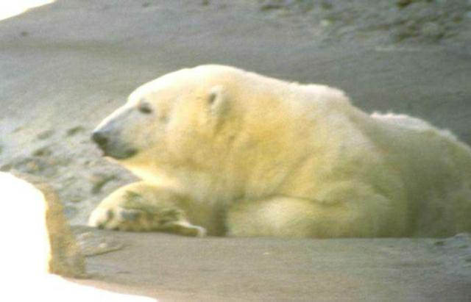
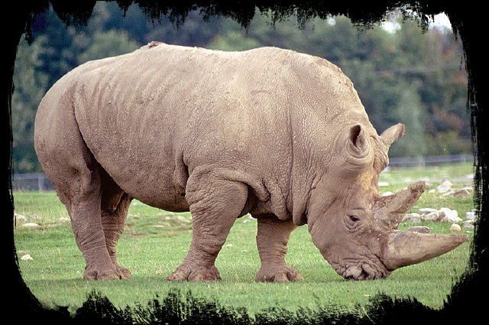
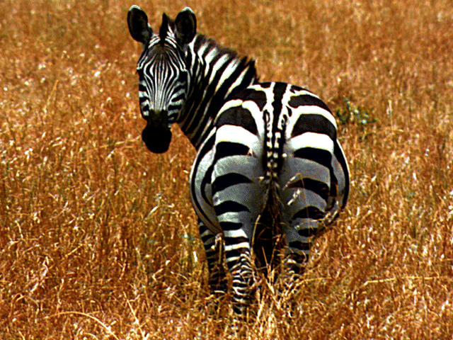
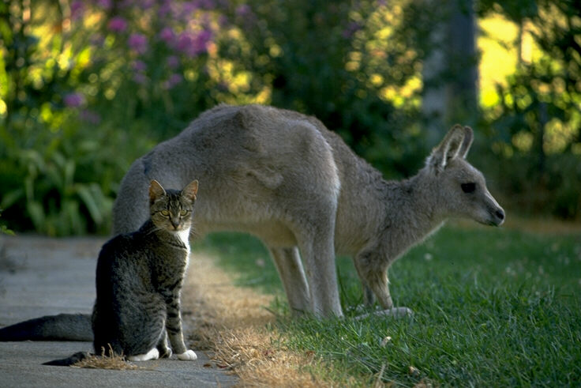
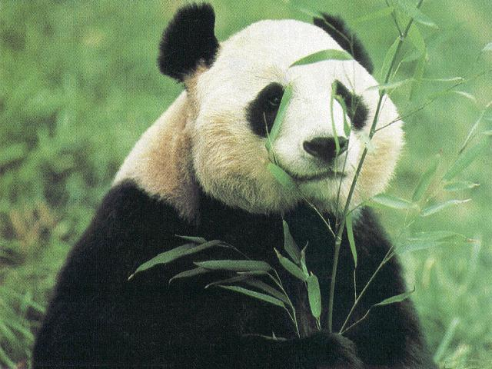
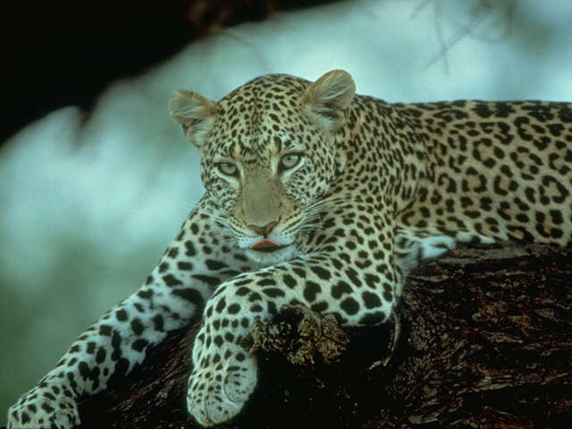
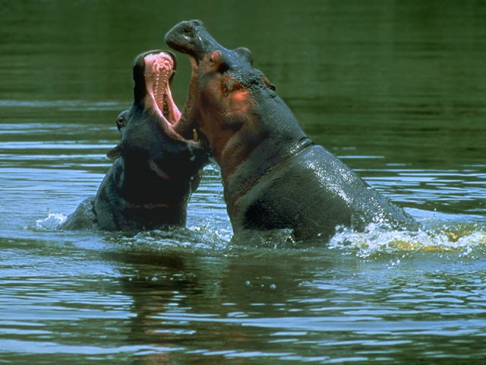
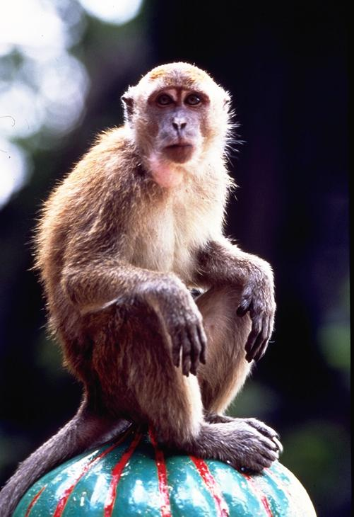

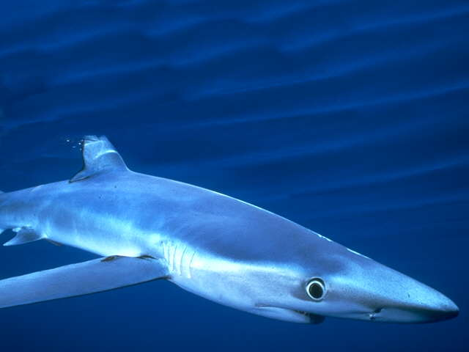
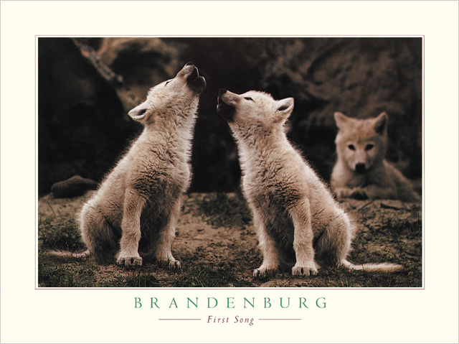
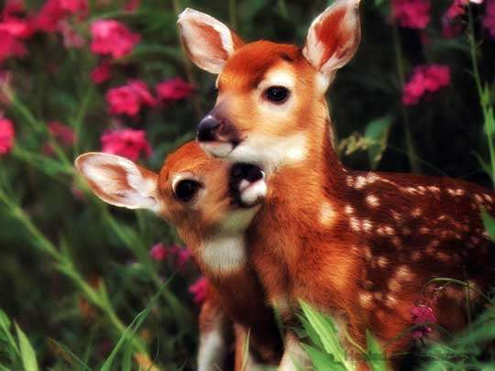
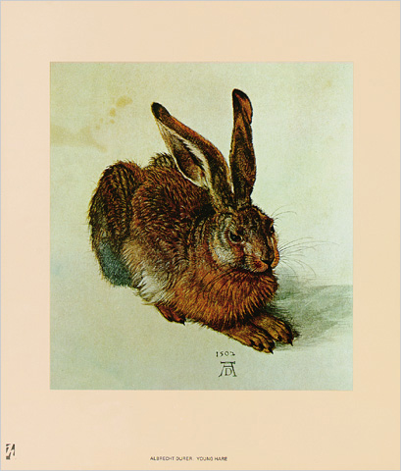
Gấu
Tê giác
Ngựa vằn
Chuột túi, mèo
Báo
Hà mã
Gấu trúc
Khỉ
Cá voi
Chó sói
Nai
Thỏ

Slide 9
Con người sử dụng tài nguyên thiên nhiên trong sản xuất và phát triển kinh tế: khai thác dầu mỏ, than đá để phục vụ công nghiệp và sinh hoạt của con người, chạy máy phát điện, cung cấp điện sinh hoạt, nuôi sống con người..

Slide 10
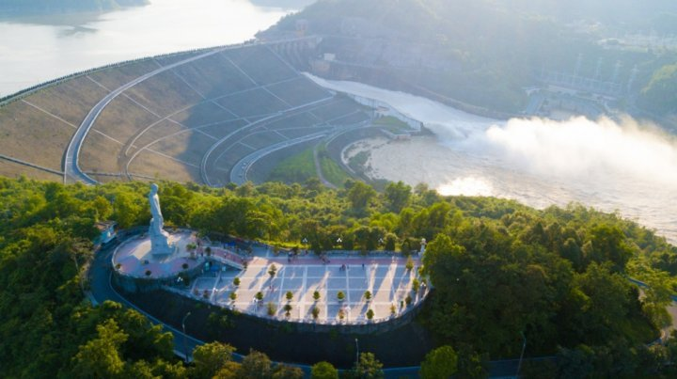

Slide 11
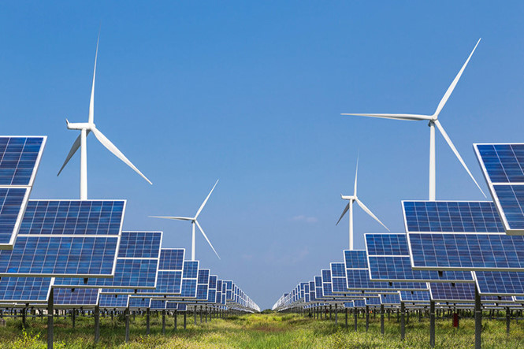

Slide 12

Đạo đức
BẢO VỆ TÀI NGUYÊN THIÊN NHIÊN
Hiện nay việc sử dụng tài nguyên thiên nhiên ở nước ta chưa hợp lí, nhiều tài nguyên đang cạn kiệt dần.

Slide 13
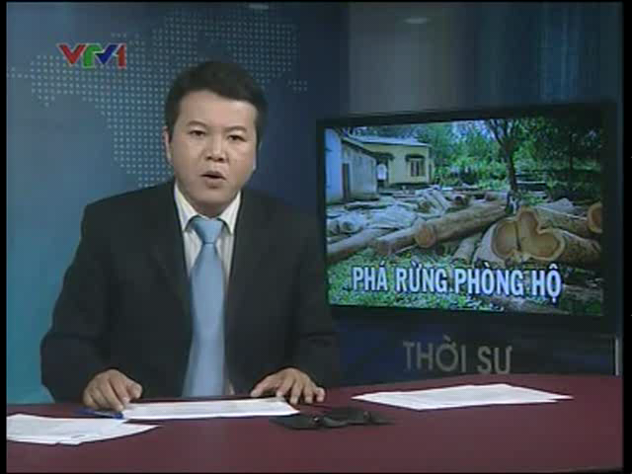

Slide 14
Đạo đức
BẢO VỆ TÀI NGUYÊN THIÊN NHIÊN
Sử dụng tài nguyên thiên nhiên tiết kiệm và hợp lí, bảo vệ nguồn nước, không khí.....

Slide 15
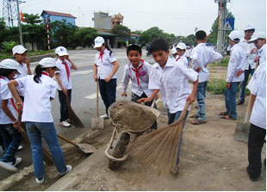
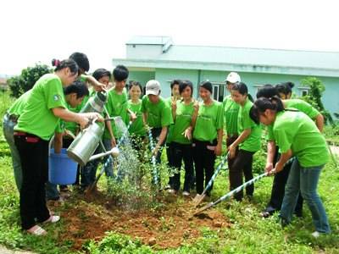

Slide 16
1. Tài nguyên thiên nhiên mang lại lợi ích gì cho em và mọi người?
2. Chúng ta cần phải làm gì để bảo vệ tài nguyên thiên nhiên?

Slide 17
Đạo đức
BẢO VỆ TÀI NGUYÊN THIÊN NHIÊN
GHI NHỚ
Bảo vệ tài nguyên thiên nhiên là bảo vệ cuộc sống của con người hôm nay và mai sau

Slide 18

Đạo đức
BẢO VỆ TÀI NGUYÊN THIÊN NHIÊN
Theo em, những từ ngữ nào dưới đây chỉ tài nguyên thiên nhiên?
Đất trồng
Rừng
Đất ven biển
Cát
đ. Mỏ than
Mỏ dầu
g. Gió
Ánh sáng mặt trời
Vườn cà phê
Nhà máy xi măng
Hồ nước tự nhiên
m. Thác nước
n. Túi nước ngầm

Slide 19


Đạo đức
BẢO VỆ TÀI NGUYÊN THIÊN NHIÊN
Hoạt động 3. Làm bài tập 4. Những việc làm nào dưới đây là bảo vệ tài nguyên thiên nhiên?
a. Không khai thác nước ngầm bừa bãi.
b. Đốt rẫy làm cháy rừng
c. Phá rừng đầu nguồn
d. Săn bắt các loài thú quý hiếm
đ. Sử dụng tiết kiệm điện, nước, giấy viết,…
e. Xây dựng các khu bào tồn thiên nhiên, các vườn quốc gia.

Slide 20
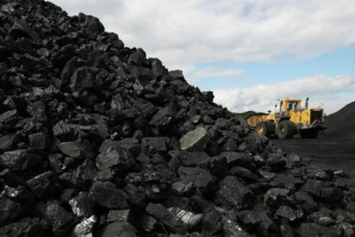
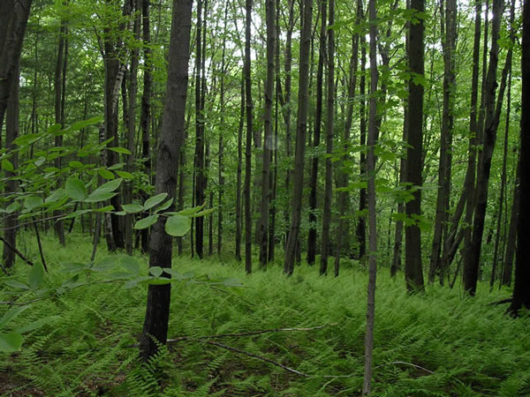
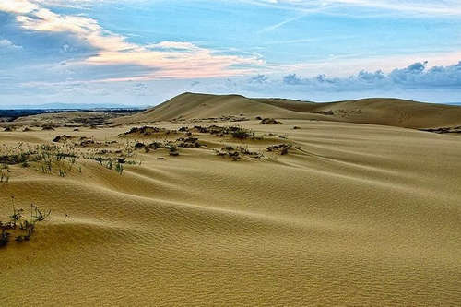
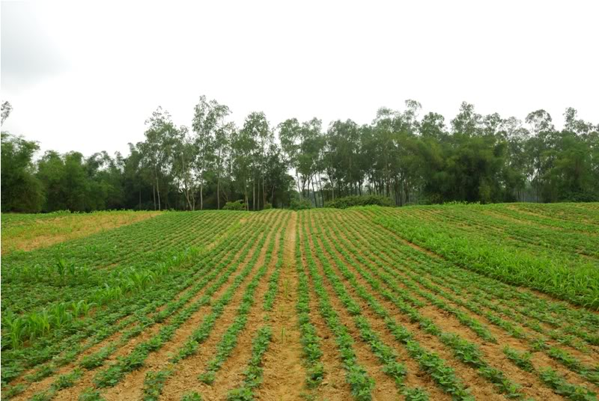
Trò chơi :
Đố bạn, tôi là gì ?
Cái gì đắt nhất thế gian
Có bao nhiêu ấy là vàng bấy nhiêu
Muôn đời con cháu quý yêu
Đổ xương đổ máu cùng nhau giữ gìn
Từ trong lòng đất ngoi lên
Ai hun ai nướng mà đen sì sì
Màu sắc mới thật lạ kì
Cho vào lò đất tức thì hết đen
Quen gọi là hạt
Chẳng mọc thành cây
Nhà nhà cao đẹp
Dùng tôi để xây
Tôi là ngôi nhà chung của nhiều động vật, thực vật?
Trả lời: Tôi là đất
Trả lời: Tôi là rừng
Trả lời Tôi là than
Trả lời Tôi là cát

Slide 21
Học thuộc ghi nhớ.

